Slide 1
复习提问
1.当今世界的主题是什么？
和平与发展
2.当今世界格局的基本特点是什么？
“一超多强”的局面，世界政治格局朝着多极化方向发展。
3.近代以来三次世界格局是怎样演变的？
一战后世界格局：
凡尔赛—华盛顿体系
二战后世界格局：
美苏两极格局（雅尔塔体系）
当今世界格局：
一超多强，呈多极化方向发展。

Slide 2

第22课
不断发展的现代社会

Slide 3
自主学习
1.20世纪90年代， 在全球迅速普及，灰为现代社会重要的基础设施，标志着人类开始进入 。
2. 不仅极大地拓展了人类的生活空间，还对人类经济活动产生了直接影响，推进了的 一体化。
3.19世纪末 初，西方资本主义国家的妇女开始获得 。
4.今天，全世界绝大多数的国家和地区的妇女都有了 。
6.1979年，联合国大会通过了 。
7.随着全球范围内工业化的推进， 恶化成为严重的问题。
8. 是人类社会面临的另一个严重问题。
互联网
信息时代
网络
全球经济
20世纪
选举权
选举权
消除对妇女一切形式歧视公约
生态环境
人口增长过快

Slide 4
合作探究
探究一 计算机网络与现代社会生活

Slide 5
合作探究
探究一 计算机网络与现代社会生活
1.建立：
第二次世界大战后，随着电子计算机的发明和普及，数据库和计算机网络建立起来。
第三次科技革命的兴起

Slide 6
合作探究
探究一 计算机网络与现代社会生活
时间：
20世纪四五十年代
第三次科技革命
标志：
原子能、计算机、航天技术、生物工程

Slide 7
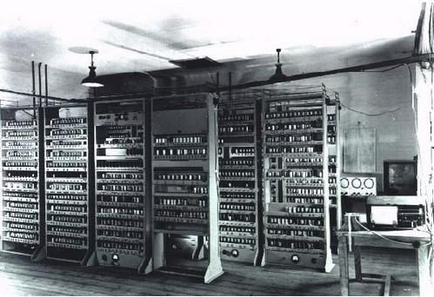
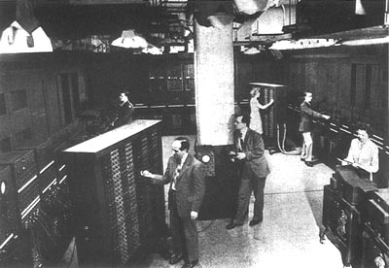
合作探究
探究一 计算机网络与现代社会生活
世界上第一台通用计算机于1946年在美国宾夕法尼亚大学诞生。占地170平方米，重达30吨，造价48万美元耗电功率约150千瓦，每秒钟可进行5000次运算。被美国国防部用来进行弹道计算。

Slide 8
合作探究
探究一 计算机网络与现代社会生活
2.发展：
20世纪90年代以来，互联网在全球迅速普及，成为现代社会重要的基础设施，标志着人类社会开始进入“信息时代”。

Slide 9

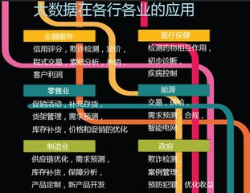

合作探究
探究一 计算机网络与现代社会生活

Slide 10
合作探究
探究一 计算机网络与现代社会生活
3.对现代社会生活的影响：
①计算机网络将世界各地联结成一个整体，创造了人类新的生活模式和文化观念。
②网络不仅极大地拓展了人类的生活空间，还对人类经济活动产生了直接影响，推进了全球经济的一体化。

Slide 11
三次科技革命的比较
次数 | 时间 | 主要标志 | 发明 | 影响 | 启示 | 共同影响 | 应对措施
工业革命 | 18世纪60年代 | 蒸汽机的广泛使用 | 火车 轮船 | 生产力迅速发展大机器生产代替工场手工业，西方先进东方落后的局面形成 | 科 技 是 第 一 生 产 力 | 促进了生产力的迅速发展，推动了世界历史的进步 | 实施科教兴国战略，大力发展科技教育。鼓励科技创新
第二次 工业革命 | 19世纪70年代 | 电力的广泛使用 | 碳丝灯泡 汽车飞机 电报电话 | 生产力迅速发展，垄断组织形成。进入帝国主义阶段
第三次 科技革命 | 20世纪4、50 年代 | 电子计算机的广泛使用 | 电脑 航天飞机 克隆技术 | 推动了社会生产力的空前发展和世界经济格局的多极化

Slide 12
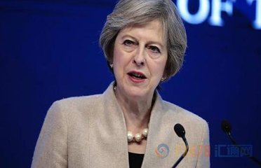
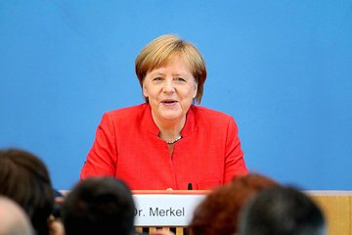
合作探究
探究二 妇女地位的提高
英国首相：特雷莎·梅
德国总理：默克尔

Slide 13
合作探究
探究二 妇女地位的提高
1.提高过程：
①19世纪末20世纪初：
西方资本主义国家的妇女开始获得选举权；
②20世纪六七十年代：
随着妇女解放运动的发展，欧美发达国家妇女的独立意识增强。妇女的地位有了明显的提高

Slide 14
合作探究
探究二 妇女地位的提高
2.提高表现：
①今天，全世界绝大多数的国家和地区的妇女都有了选举权。
②随着受教育程度的提升，妇女获得了更多的知识和技能，她们摆脱家庭束缚 ，参加社会工作，涌现出不少杰出的女性。

Slide 15
合作探究
探究二 妇女地位的提高
3.局限：
受历史、文化传统等诸多因素的影响。
①原因：
妇女在许多方面还没有取得与男子完全平等的权利。
②表现：
1979年，联合国大会通过了《消除对妇女一切形式歧视公约》
③措施：

Slide 16
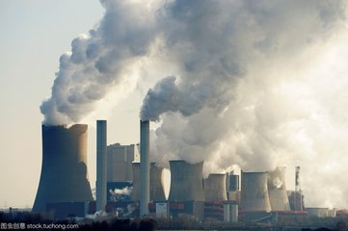
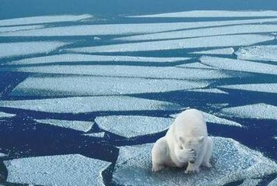
合作探究
探究三 生态与人口问题
1.生态问题
①人类使用煤炭、石油等矿物燃料，排放了大量的二氧化碳，产生了温室效应，导致全球气候变暖、冰川融化、海平面上升。

Slide 17
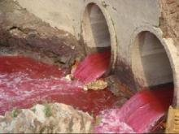
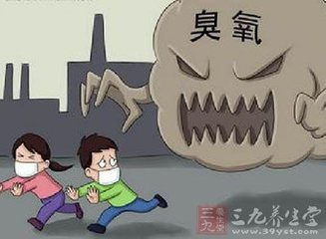
合作探究
探究三 生态与人口问题
1.生态问题
②大气中的 臭氧层可以吸收太阳紫外线 ，保护地球生命，但化学污染破坏了臭氧层，直接威胁到人类的生存。

Slide 18
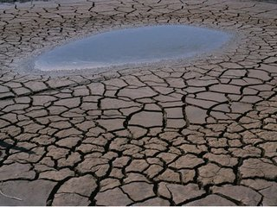
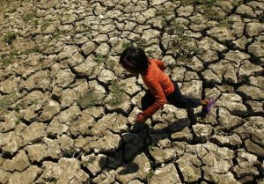
合作探究
探究三 生态与人口问题
1.生态问题
③污染和浪费也使有限的淡水资源面临短缺危机。

Slide 19
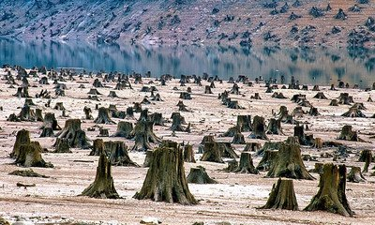
合作探究
探究三 生态与人口问题
1.生态问题
④在干旱和半干旱地区，土地荒漠化越来越严重。对森林资源的乱砍滥伐，导致热带雨林大片消失，直接影响到全球的生态平衡。

Slide 20
合作探究
探究三 生态与人口问题
2.人口问题：
1950年，世界人口为25亿；
①世界人口增长情况：
1987年，世界人口突破50亿；
2011年，世界人口达到70亿。

Slide 21
合作探究
探究三 生态与人口问题
2.人口问题：
时间：
每年的7月11日
②世界人口日：
目的:
提高人们对人口问题的重视

Slide 22
合作探究
探究三 生态与人口问题
人口过快增长带来了巨大的环境压力，世界粮食问题日益尖锐。
2.人口问题：
在教育、就业、住房、社会保障等方面，也构成了新的挑战。
③人口增长过快带来的问题：
由于发展程度不同，不同国家人口的生存质量存在着巨大的差距。
在不少发展中国家，人们的卫生和健康状况难以迅速改善。
耕地和水资源的缺乏，加上自然灾害的影响，经常导致普遍的饥饿。

Slide 23
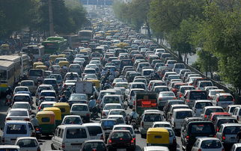
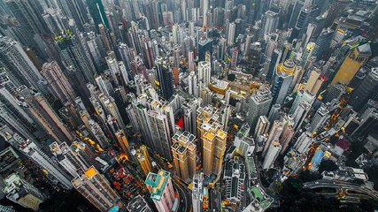
合作探究
探究三 生态与人口问题
交通拥堵
住房拥挤

Slide 24
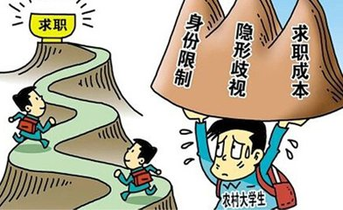
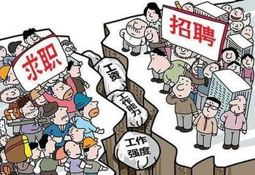
合作探究
探究三 生态与人口问题
就业困难

Slide 25
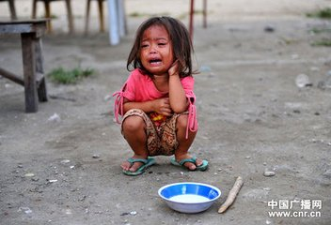
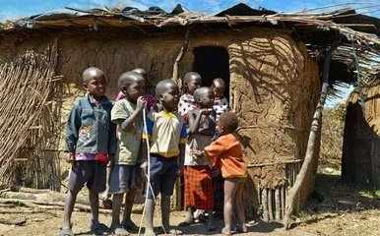
探究三 生态与人口问题
饥饿贫穷

Slide 26
课堂小结
现代社会：丰富多彩
互联网的普及
全球经济：推进一体化
不断发展的现代社会
1、获得选举权
妇女地位的提高
2、获得各行业就业权
3、还没实现与男性完全的平等
1、生态环境恶化
2、人口增长过快
3、发展中国家的饥荒
生态与人口问题

Slide 27
巩固提高
1.第二届世界互联网大会在浙江乌镇拉开帷幕，“互联网之光”闪耀乌镇。互联网是第三次科技革命的重要成果。国际互联网的出现是人类历史发展中的一个里程碑，人类由此进入（ ）
A.蒸汽时代 B.电气时代
C.工业时代 D.信息时代
D

Slide 28
巩固提高
2.1912年春，广东省临时省议会上首次出现了数十名女性代议士的身影。同年秋，湖北省议会也特设了女子旁听席。上述材料说明（ ）
A.女性政治地位有所提高
B.广东女性地位比湖北高
C.男尊女卑思想被彻底打破
D.女性参政议政权利得到保障
A

Slide 29
巩固提高
3.人口的快速增长，带来许多问题，包括（ ）
①就业问题严重②社会保障难度加大③天然植被和原始森林遭到破坏④世界粮食问题日益尖锐
A.①②③ B.①②④
C.①③④ D.①②③④
D

Slide 30
巩固提高
4.1969年，美国宇航局阿姆斯特朗在登上月球时说：“对于一个人来说，这不过是小小的一步，但对人类来说却是巨大的一跃。”这“巨大的一跃”发生的背景是( )
A. 近代自然科学产生 B.第一次工业革命
C.第二次工业革命 D.第三次科技革命
D

Slide 31

巩固提高
5.空闲时聊聊天，吃饭时拍个照片发朋友圈，看到二维码扫一扫 据统计，目前国内外微信活跃用户已达 5 亿人，微信已越来越成为人们生活中不可或缺的一部分。这种便捷的交流方式源于( )
A. 航天技术的进步 B. 生物技术的突破
C. 新材料技术的应用 D. 网络技术的发展
D
二维码
微信

